Slide 1
7.네트워크 관리
홍필두 교수
(리눅스프로그래밍)

Slide 2
주요내용
1.네트워크 이론
1) TCP/IP 기초
2) IP주소 체계
3) TCP/IP통신흐름 및 장비
2.네트워크 환경 설정
1) 설정 전 알아두어야 할 사항
2) 네트워크 연결 설정
1

Slide 3
1. 강의 들어가기
학습내용 소개
기업의 정보시스템을 위한 리눅스 서버를 운영하는 경우, 시스템 관리를 위하여 네트워크 상황을 상시 모니터링하고 관리하는 업무는 중요한 사항의 하나이다. 리눅스서버가 웹서버로 이용되거나 리눅스 운영체계로 일반 사용자 PC나 스마트폰의 안드로이드 운영체계로 이용되는 경우를 상상하더라도, 네트워크의 역할은 비중이 큰 부분이다. 이번 강의에서는 이러한 네트워크 분야에 대하여 기본적 이론, 환경설정 및 네트워크 관리방안에 대하여 이해 후 실습하도록 한다.
본 과목 처음 설치부분에 서버로 접속하기 위하여 네트워크 설정 부분이 있었으나 무따기(무조건 따라하기)로 진행했던 부분이 있었다. 여러분이 그동안 본 과목을 진행함에 있어서, 해당 내용들을 이해할 만한 내공이 충만한 상황이라고 생각된다. 이번 강의에는 네트워크에 대한 기초 이론에 대하여 하나하나 배워보도록 한다.
학습목표 제시
네트워크의 기본적인 내용을 설명할 수 있다.
TCP/IP이해, IP체계, 통신흐름에 대하여 설명할 수 있다.
네트워크 관련 설정방법을 이해하고 실습할 수 있다.
네트워크 관리 명령어를 이해하고 실습할 수 있다.
2

Slide 4
2. 생각해볼 문제 및 용어
학습전 생각해볼 문제
윈도우에서 유선 및 무선네트워크를 설정하는 방법과 관련 이론에 대하여 찾아보고 학습해 봅니다.
TCP/IP통신에 대하여 인터넷 검색을 통하여 미리 학습해 봅니다.
용어 ( 강의 정리 시 필기 할 것)
TCP/IP
IP, 고정IP,유동IP, DHCP, NAT, DNS, port forwarding
Gateway , L2, L3, L4, Route
3

Slide 5
1. 네트워크 관리
기업의 정보시스템을 위한 리눅스 서버를 운영하는 경우, 시스템 관리를 위하여 네트워크 상황을 상시 모니터링하고 관리하 는 업무는 중요한 사항의 하나이다. 리눅스서버가 웹서버로 이용되거나 리눅스 운영체계로 일반 사용자 PC나 스마트폰의 안드 로이드 운영체계로 이용되는 경우를 상상하더라도, 네트워크의 역할은 비중이 큰 부분이다. 이번 강의에서는 이러한 네트워크 분야에 대하여 기본적 이론, 환경설정 및 네트워크 관리방안에 대하여 이해 후 실습하도록 한다.
Tip
학습 전 인터넷 검색을 통하여 “TCP/IP”라는 용어에 대하여 미리 조사하여 학습 준비도 를 높이도록 한다.
(1) 네트워크 이론
본 과목 처음 설치부분에 서버로 접속하기 위하여 네트워크 설정 부분이 있었으나 무따기(무조건 따라하기)로 진행했던 부분 이 있었다. 여러분이 그동안 본 과목을 진행함에 있어서, 해당 내용들을 이해할 만한 내공이 충만한 상황이라고 생각된다. 이번 강의에는 네트워크에 대한 기초 이론에 대하여 하나하나 배워보도록 한다.
1) TCP/IP 기초
이제는 수많은 서버, 수많은 PC 및 기타 수많은 장비들이 서로 통신을 위하여 네트워크로 연결되어 다양한 서비스 지원하는 것이 일반적이다.
① Internetworking
∙인터넷 등 네트워크를 이용하여 통신을 하는데 그 세부 사항들이 어떻게 이루어지는지 고민 해 봄
∙TCP/IP 프로토콜 사용
② Internetworking Protocol

Slide 6
∙TCP/IP (transfer control protocol/Internet protocol)
∙네트워크 전송 프로토콜
∙서로 다른 운영체제를 쓰는 컴퓨터 간에도 데이터를 전송할 수 있어 인터넷에서 정보전송을 위한 표준 프로토콜로 쓰임.
∙TCP : 전송 데이터를 일정 단위로 나누고 포장하는 것에 관한 규약
∙IP: 직접 데이터를 주고 받는 것에 관한 규약
Tip
프로토콜(Protocol): 한 컴퓨터에서 다른 컴퓨터로 데이터를 완전하게 보내기 위한 전송 규정이아 장치 등을 총칭
TCP/IP 전송 이해
∙IP는 출발과 도착 주소를 가지는 헤더를 참조해 네트워크를 통해 데이터를 목적지
에 전달
∙TCP는 전달 과정에서 데이터가 잘못 전달되거나 파손될 수도 있고, 보내진 순서대 로 데이터를 전송하지 못하는 경우를 방지.
∙IP가 데이터 패킷을 분실하거나 파손하면 TCP는 문제가 발생했다는 것을 알리고 데이터를 알맞게 재전송.
∙TCP가 에러를 복구하는 과정에서 데이터를 수신하는 호스트에서는 언제나 에러 없 이 순서대로 데이터를 전송 받음.
Tip
③ OSI 7 Layer
∙국제표준화기구(ISO)가 1977년에 정의한 국제 통신 표준 규약.
∙통신의 접속에서부터 완료까지의 과정을 7단계로 구분 정의한 통신 규약
∙현재 모든 통신 규약의 지침으로 따름

Slide 7
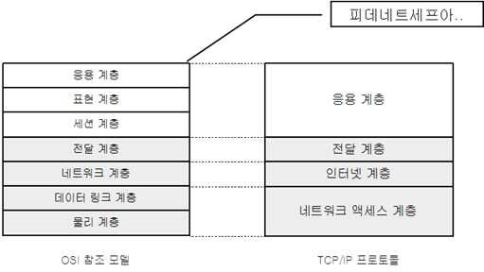
∙OSI7Layer 의 규약에 따라 대응되는 TCP/IP계층은 <그림 IV-xx>과 같음
<그림 Ⅳ-1> id, groups 명령어
④ 계층의 이해
∙서로 간 통신을 위하여 여러 계층별로 많은 구성요소 및 작용들이 일어남
∙TCP/IP 체계의 흐름을 아래의 계층으로 분류하여 이해하면 쉬움
계층 | 이해
응용계층 | PC의 인터넷 브라우저를 실행, telnet,ftp등을 실행함, 통신을 이용한 프로그램을 제작, 이때 응용계층을 집중하여 이해하는 것

Slide 8
 | 만으로도 본연의 목적수행이 가능
전달계층 | Windows OS의 TCP커널, 소켓 라이브러리 등이 통신프로그램 과 실제 네트워크 부분과 연결전달 역할을 함
인터넷계층 | 인터넷IP체계, 라우팅 동작 원리 등은 시스템 하드웨어를 보다 논리적으로 이해하여 사용할 수 있도록 해줌
네트워크 액세스 계층 | UTP케이블 스펙, 랜카드, 라우터, 허브 등 통신을 위한 물리 적,전기적 장비 및 이론 필요
<그림 Ⅳ-2> TCP/IP 계층의 이해

Slide 9
2) IP 주소 체계
인터넷 통신을 수행하기 위하여 각 장비들은 서로 간 통신을 위하여 출발지와 목적지의 위치를 알 수 있는 방법이 필요한데
TCP/IP체계에서는 IP주소를 사용한다.
①물리적 주소
∙하나의 물리적 하드웨어를 나타내는 주소
∙처음 하드웨어 제조사에서 하드웨어기기에 고정하여 생산
∙예: Mac Address, device ID, IRQ
②논리적 주소
∙통신을 위한 상대는 반드시 물리적인 장치가 아니라, 가상의 소프트웨어적인 장치일 수 있음.
∙즉 하나의 PC에 대하여 여러 개의 네트워크 카드(랜카드등)나 버추얼 머신을 이용한 다수의 통신개체가 존재할 수 있음
∙즉 물리적 기기와 IP주소가 1대1로 대응되는 것이 아니고 논리적 단위로 대응됨
∙예: IP Address , Url (DNS…)
③내부(서버) 프로토콜 주소
∙하나의 논리적 장치에 대하여 내부 적용할 서비스를 지정
∙예: 프로토콜체계(TCP,UDP), 포트 번호

Slide 10
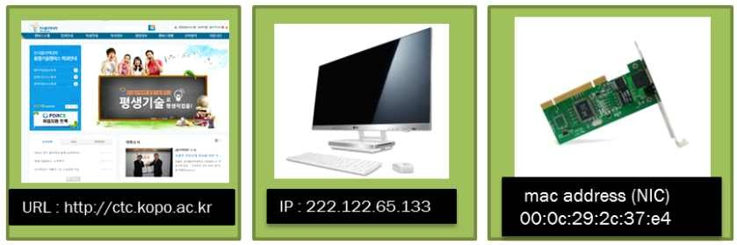
<그림 Ⅳ-3> 물리적주소와 논리적주소
④ IP주소 체계
∙네트워크 식별자와 호스트 식별자로 구성
∙네트워크 식별자 : 네트워크 구분, 다른 단말등과 이 부분이 같으면 동일한 네트워크(허브 등으로 단순 연결), 아니면 다른 네트워크(라우팅을 통한 다른 네트워크로 접근)
∙호스트 식별자 : 각각의 단말, 서버, 장비, 랜 카드 별로 유일한 한 개의 IP부여
∙IP주소 체계는 2진수를 10진 표기로 사용 <그림 Ⅳ-4>

Slide 11
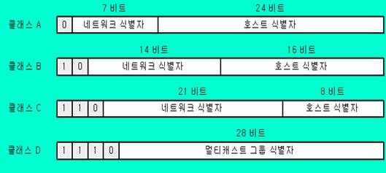
호스트 이름 : www.naver.com
IP 주소 : 11010010 01110011 10101010 01100101
210 115 170
↓
101
210.115.170.101
<그림 Ⅳ-4> IP주소의 10진수 표기
∙네트워크 식별자와 호스트 식별자를 나타내는 비트 크기에 따라 IP주소의 클래스를 구분
<그림 Ⅳ-5> 네트워크 식별자와 호스트 식별자

Slide 12
∙IP주소의 클래스는 A,B,C클래스로 구분됨
클래스 | 주소 범위 | 네트워크(*) | 단말(0) | 넷마스크
A | 1.0.0.0 – 127.255.255.255 | *.0.0.0 | *.0.0.0 | 255.0.0.0
B | 128.1.0.0 – 191.254.255.255 | *.*.0.0 | *.*.0.0 | 255.255.0.0
C | 192.0.1.0 – 223.255.254.255 | *.*.*.0 | *.*.*.0 | 255.255.255.0
<표 Ⅳ-6> IP주소 클래스

Slide 13
3) TCP/IP 통신흐름 및 장비
인터네트워킹체계에서 양측의 장비들의 통신과정에는 많은 통신장비들을 거치게 된다.
① HUB (멀티포트 리피터)
∙같은 네트워크 내의 전송 자료의 증폭, 재생 하고 N/W 규모를 확장
∙2개 이상의 LAN을 연결하여 거리제한 극복
∙IOS 7 Layer에서 2번째 레이어를 담당 (L2 장비)
② Router
∙서로 상이한 Network protocol 을 연결
∙서로 다른 네트워크의 전송속도, 프로토콜, 주소를 상호 변환시켜 호환성 있는 정보 교환
∙IOS 7 Layer에서 3번째 레이어를 담당 (L3 장비)
③ 스위치 장비(Switching Device)
∙브릿지나 라우터 장비기능을 포함한 지능화된 장비
∙OSI7 계층 중 2계층 이상 지원기능 모듈 제공
④ IP, Netmask, Default gateway
∙다음 도표는 IP, Netmask, Default gateway에 대하여 예를 들어 설명
사례 | 구체적 설명
192.168.2.1 과 192.168.3.1 과의 통신 | 1) 192.168.2.1은 C클래스의 IP로 앞 세자리 192.168.2.0 네트워크에 해당되는 IP이다. 물론 넷마스크가 특별하게 지정되어 있지 않았다면 (255.255.255.0)의 넷마스크를 갖는다.

Slide 14
 | 2) 이 IP가 192.168.3.1과 통신하기 위하여는 192.168.3.0이라는 다른 네트워크로 데이터(패킷)을 보내야 한다. 3) 192.168.2.1은 다른 네트워크로 보내기 위하여 특별한 라우팅 경로가 지정되어 있지 않는 다면 셋팅된 디폴트 라우팅 경로(디폴트 게이트 웨이 주소)인 192.168.2.255(예를 들면..)로 데이터를 보낸다. 보통 이 주소는 해당 네트워크의 라우터와 같은 장비이다. 이 장비에 도착한 데이터(패킷)는 192.168.3.0네트워크로 보낼 수 있는 경로의 장비로 데이터를 보낸다.
192.168.2.1과 192.168.2.5와 통신 | 두 IP는 192.168.2.0이라는 동일한 네트워크이다. 동일한 네트워크 이므로 라우팅 경로를 찾을 필요도 없이 동일한 네트워크 내 허브등의 장비를 통하여 전기적인 신호를 주고 받을 수 있다. 실제로는 하드웨어 주소인 Mac과 서로간 빠른 통신을 위한 ARP cache등을 이용하여 통신한다..(참고)
<표 Ⅳ-1> TCP/IP 통신흐름 예시

Slide 15
(2) 네트워크 환경 설정
이제 네트워크의 대한 기본적 사항에 대하여 이해할 수 있게 되었다. 이제부터 실제 리눅스 서버에서의 네트워크 환경을 설 정하는 방법에 대하여 하나하나 배워보도록 한다.
1) 설정 전 알아두어야 할 사항
본격적으로 네트워크 관련 설정을 진행하기 전에 몇몇 용어에 대하여 알아보고자 한다.
① DNS( Domain Name Server)
∙우리가 서비스를 받고자 하는 서버를 숫자의 IP체계로 접속하는 것은 불편
∙인터넷 접속은 보통 www.kopo.ac.kr 이라는 Url로 접속
∙이때 이미 PC에 설정되어 있는 DNS주소로 접근하면 이 명칭주소를 실제 IP로 바꾸어주는 서비스를 하는 서버가 존재하며, 이 서버에서 실 주소로 변환함.
②네트워크 관련 설정
∙네트워크 통신을 위한 장비(서버, PC등)는 고유의 IP등을 가져야 함
∙이 경우 (1) IP주소 (2) net mask (3) default gateway (4) DNS의 주소 를 설정해야 함
③ DHCP(Dynamic Host Configuration Protocol,동적 호스트 설정 방식) 및 Static 주소설정 방식
∙처음 PC, Server등을 부팅하였을 때, 같은 네트워크내의 DHCP서버(가정에서는 일반적으로 인터넷 공유기)가 네트워크 관 련 설정 값을 자동으로 해당 단말에게 부여하는 서비스.
∙네트워크 관련 설정은 DHCP로 설정하거나(만일 사용하는 네트워크에 DHCP체계가 갖추어져 있다면), 아니면 Static(IP를 고정 값으로 부여하는 방식)하게 모든 네트워크 관련 설정을 하여야 함.
④ 192.19.19.2 에서 222.122.65.133 으로 통신
∙192.19.19.2는 192.19.19.0네트워크 , 222.122.65.133은 222.122.65.0 네트워크 : 서로 다른 네트워크 (IP 클래스가 다름)

Slide 16
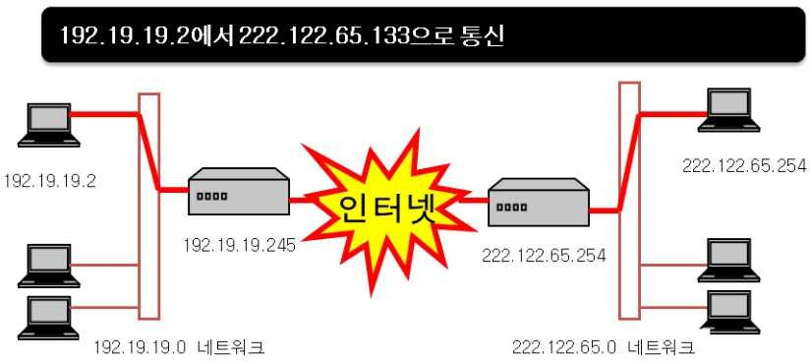
∙Gateway: 192.19.19.254로 데이터 전달
∙이 라우터는 인터넷 구간을 통하여 222.122.65.0네트워크로 가는 통로를 만듦
∙222.122.65.133의 디폴트 게이트웨이로 데이터 전달( 예를 들면 222.122.65.254 라고 가정)
∙222.122.65.254라우터는 222.122.65.133으로 데이터 전달
<그림 Ⅳ-7> TCP/IP 통신 흐름

Slide 17
2) 네트워크 연결 설정
처음 우분투 리눅스를 설치시 기본 옵션 값으로 계속 설치하면 DHCP방식으로 서버의 IP가 설정되게 된다. 이때는 특별히 IP 설정을 하지 않았지만 실제로는 관련된 환경파일에 자동으로 설정이 기록된 것이다. 이에 관련된 내용들에 대하여 알아보고자 한다.
① 네트워크 연결설정
∙/etc/network/interfaces파일을 수정함
∙/etc/init.d/networking restart 라는 명령으로 새로 설정된 사항을 적용
∙랜 카드 감지 확인은 'dmesg’
② Static 연결 설정 예
∙다음은 IP를 고정적으로 부여하는 Static설정의 예임

Slide 18
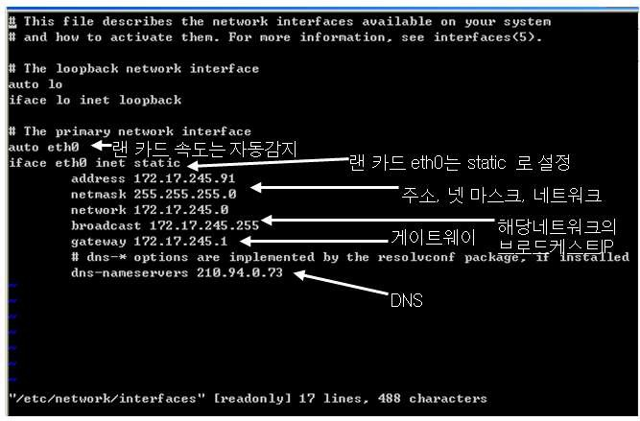
<그림 Ⅳ-8> Static설정
=- DHCP 연결 설정 예
∙ 초기 설치 시 기본적으로 DHCP로 설정됨
∙필요에 따라 DHCP용 클라이언트를 설치해 주어야 함 ( apt install dhcp-client)

Slide 19
# This file describes the network interfaces available on your system
# and how to activate them. For more information, see interfaces(5).
# The loopback network interface auto lo
iface lo inet loopback
# The primary network interface auto eth0
iface eth0 inet dhcp
<그림 Ⅳ-9> DHCP설정

Slide 20
$ cd /etc/netplan
$ sudo vi /etc/netplan/00-installer-config.yaml
# This is the network config written by 'subiquity'
network:
ethernets:
enp0s3:
addresses: [10.0.2.16/24]
gateway4: 10.0.2.2
nameservers:
addresses: [8.8.8.8, 8.8.4.4]
version: 2
$ sudo netplan apply
virtualbox에서 포트 포워딩 설정에서 10.0.2.16으로 변경

Slide 21
4. 실습하기(1)
1) Windows PC에서 네트워크 설정 실습
①네트워크 IP설정부분 (IP주소, 넷마스크, 디폴트 게이트 웨이, DNS설정)이
어떤 역할을 하는지 파악
② Static방식과 DHCP방식을 설정.
③ cmd창에서 ping www.kopo.ac.kr명령
2) 리눅스 서버에서 네트워크 설정 실습
① Static방식 IP주소 설정
② DHCP방식 IP주소 설정
③ Virtual Box등 버추얼 머신에서 IP주소 설정
20

Slide 22
(3) 네트워크 관리
이제 네트워크의 대한 기본적 사항에 대하여 이해할 수 있게 되었다. 이제부터 실제 리눅스 서버에서의 네트워크 환경을 설 정하는 방법에 대하여 하나하나 배워보도록 한다.
1) ifconfig
네트워크 인터페이스의 상황을 알거나, 설정을 하거나, 재가동을 하 기 위한 명령어
① ifconfig –a
∙모든 인터페이스의 상황을 볼 수 있음
∙보통 enp0s3, enp0s8, ..로 NIC(일명 랜카드)의 상태가 보임.
∙다른 명칭으로 랜ㅌ카드를 볼수 있음
② ifconfig enp0s3
∙하나의 네트워크 인터페이스 카드 (NIC, 일명 랜카드)의 상태를 보요줌
∙IP, MAC을 확인
∙Network 설정을 확인
∙네트워크 카드상의 패킷 전송상황(에러, 성공,실패) 을 확인 :TX,RX
③ ifconfig 명령으로 네트워크 설정도 할 수 있음
∙ ifconfig enp0s3 192.168.1.10 netmask 255.255.255.0 up
∙route add –net 192.168.1.0 network 255.255.255.0 eth0
∙route add default gw 192.168.1.1 enp0s3
④ ifconfig 명령으로 보이는 내용

Slide 23
∙inet addr : IP주소
∙Bcast : 브로드 캐스트 주소.
∙Mask : 넷마스크(Netmask)값
∙UP : 인터페이스가 활성화되어 있음을 나타냄
∙BROADCAST : 브로드 캐스트를 사용함
∙RUNNING : 동작중임을 나타냄
∙MULTICAST : 멀티 캐스트 사용
∙MTU : Maximum Transmission Unit,한 번에 전송할 수 있는 최대패킷의 크기
∙Metric : 라우팅할 때 참조되는 거리로 로컬인 경우 값이 1임
∙RX/TX : 받은 패킷/전송한 패킷의 총 개수(packets)
∙errors : 에러가 발생한 패킷의 수
∙dropped :버려진 패킷의 수
∙overruns : 손실된 패킷의 수
∙collisions : 충돌이 발생한 패킷의 수

Slide 24
kopoctc@ubuntu:~$ ifconfig eth0
eth0
Link encap:Ethernet HWaddr 08:00:27:bc:46:b1
inet addr:10.0.2.15 Bcast:10.0.2.255 Mask:255.255.255.0
inet6 addr: fe80::a00:27ff:febc:46b1/64 Scope:Link UP BROADCAST RUNNING MULTICAST MTU:1500 Metric:1
RX packets:37 errors:0 dropped:0 overruns:0 frame:0 TX packets:50 errors:0 dropped:0 overruns:0 carrier:0 collisions:0 txqueuelen:1000
RX bytes:5469 (5.4 KB) TX bytes:4715 (4.7 KB)
<그림 Ⅳ-10> ifconfig 명령 수행
kopoctc@ubuntu:~$
Tip
ifconfig 명령은 많이 사용되는 명령이므로 man ifconfig를 통하여 다양한 기능을 알아 둘 것

Slide 25
2) ping
대상 장비가 네트워크상에서 응답하는지 테스트 하는 명령
① 대상컴퓨터 ICMP[Internet Control Message Protocol] 에코 패킷을 보낸 후 에코 응답 패킷 을 수신하여 대상 컴퓨터와의 연결을 확인 가능하며 송신한 패킷의 수를 되돌려줌
② 수많은 사람이 반복적으로 ping을 조회하는 것도 대상 컴퓨터에게는 치명적인 공격이 되기 때문에 ping응답을 막아두기도 함.
③ 그러므로 ping응답이 없다고 반드시 네트워크가 절단 난 것은 아님
kopoctc@ubuntu:~$ ping -a www.kopo.ac.kr
PING www.kopo.ac.kr (112.76.2.31) 56(84) bytes of data.
<그림 Ⅳ-11> ping 명령 수행
④ ping 주요 사용예제
명령어 예시 | 설명
ping -t 172.17.245.1 | ctrl+c로 중단할 때 까지 네트워크 연결 테스트 를 계속함
ping –a www.kopo.ac.kr | IP주소를 알아보기 위하여 많이 사용(DNS의 반 응 테스트 등)
ping -n 8 172.17.245.1 | ping 명령어를 8회 수행
ping -l 64000 172.17.245.1 | PING테스트를 위한 테스트 패킷의 크기를 지정 하여 실행 (64K까지 가능)
ping -r 10 www.naver.com | 지정한 숫자만큼 라우팅 경로를 보여줌

Slide 26
ping -s 10 www.naver.com
지정한 숫자만큼 라우팅 홉(hop)수의 타임 스템
프를 인쇄함
<표 Ⅳ-2> ping 명령 예시
Tip
routing hop count(라우팅 홉 수) 또는 routing metrix count(라우팅 메트릭스 수) 는 네 트워크 구간 통신시 거치는 라우팅 개수 즉 거쳐 가는 다른 네트워크 수를 의미한다
Tip
ping 명령은 많이 사용되는 명령이므로 man ping를 통하여 다양한 기능을 알아둘 것

Slide 27
3) netstat
현재의 컴퓨터와 연결되었거나 연결될 목록을 프로토콜과 함께 보여주는 명령어
① netstat 내용
∙각 리눅스 유닉스 버전에 따라 보이는 필드가 약간 다르지만 의미는 비슷함
Tip | netstat 명령의 내용을 좀더 깊게 알기 함. 본 과목에서는 여러분의 검색에 맏김 | 위해서는 | socket | programming을 | 공부하여야
② netstat 주요 사용예제
명령어 예시 | 설명
netstat | 현재 서버와 연결된 목록만 보여줌
netstat -a | 현재 서버와 연결되거나 연결될 목록을 프로토콜과 함께 모두 보여줌. -a 옵션을 주면 연결되었거나 연결을 기다리 는 목록을 모두 보여줌
netstat -n | 통상 연결 목록이 서버이름이 나오는데, -n 옵션을 주면 서버이름대신 ip주소가 보임
netstat -an or -na | 서버와 연결되었던 혹은 연결을 기다리는 목록을 IP주소 로 바꾸어서 보임.
<표 Ⅳ-3> netstat 명령 예시

Slide 28
Active Internet connections (servers and established) Proto Recv-Q Send-Q Local Address Foreign Address
State
tcp | 0 | 0 0.0.0.0:22 |  |  | 0.0.0.0:* |  |  | LISTEN
tcp | 0 | 0 0.0.0.0:23 |  |  | 0.0.0.0:* |  |  | LISTEN
tcp | 0 | 0 127.0.0.1:3306 |  |  | 0.0.0.0:* |  |  | LISTEN
tcp | 0 | 0 192.168.56.101:22 |  |  | 192.168.56.1:62004 |  |  | ESTABLISHED
tcp6 | 0 | 0 :::22 |  |  | :::* |  |  | LISTEN
tcp6 | 0 | 0 127.0.0.1:8005 |  |  | :::* |  |  | LISTEN
tcp6 | 0 | 0 :::8080 |  |  | :::* |  |  | LISTEN
tcp6 | 0 | 0 :::80 |  |  | :::* |  |  | LISTEN
udp | 0 | 0 0.0.0.0:36828 |  |  | 0.0.0.0:*
udp | 0 | 0 0.0.0.0:68 |  |  | 0.0.0.0:*
udp6 | 0 | 0 :::59756 |  |  | :::*
Active UNIX domain Proto RefCnt Flags unix 5 [ ] unix 2 |  |  | sockets (ser Type DGRAM [ ACC | vers and establishe State ] STREAM |  | d) I-Node 8969 | Path /dev/log LISTENING |  | 8720
/var/run/dbus/system_bus_sock et
unix |  | 2 |  | [ ACC ] | SEQPACKET | LISTENING | 7761 | /run/udev/control
unix |  | 2 |  | [ ACC ] | STREAM | LISTENING | 7440 | @/com/ubuntu/upstart
unix unix |  | 2 | 2 | [ ACC ] | STREAM [ ACC ] | LISTENING STREAM | 9435 | /var/run/acpid.socket LISTENING | 9957
/var/run/mysqld/mysqld.sock unix 3 [ ] STREAM CONNECTED 8948 /var/run/dbus/system_bus_sock et
 | unix 3 |  | [ ] |  | STREAM | CONNECTED | 8851 | @/com/ubuntu/upstart
 | unix 3 |  | [ ] |  | STREAM | CONNECTED | 9037 | @/com/ubuntu/upstart
 | --More--
<그림 Ⅳ-12> netstat 명령 수행
Tip
netstat 명령은 많이 사용되는 명령이므로 man netstat를 통하여 다양한 기능을 알아둘 것

Slide 29
4. 실습하기(2)
3)ifconfig 명령어 실습
① ifconfig –a
② ifconfig enp0s3
③ ifconfig enp0s3 10.0.2.20 netmask 255.255.255.0 up
④ route add –net 10.0.2.0 netmask 255.255.255.0 enp0s3
⑤ route add default gw 10.0.2.2 enp0s3
4) ping 명령어 실습
① ping –t 64 216.58.200.14
② ping –a www.google.com
③ ping -n 216.58.200.14
④ ping -l 3 216.58.200.14
⑤ ping -r www.google.com
⑥ ping –s 64 www.google.com
28

Slide 30
4. 실습하기(3)
5) netstat 명령어 실습
① netstat
② netstat -a
③ netstat -n
④ netstat -an or -na
29

Slide 31
4. 실습하기 (4 – Jump Up)
금일 다룬 명령어를 man으로 찾아보고 각종 옵션에 대하여 조사 후 실습
다음 장 실습 먼저 해보기
30

Slide 32
5. 퀴즈
문제 | 보기 | 정답 및 해설
1) 현재 사용되고 있는 인터네트워킹 프로토콜 명칭은? | 가) TCP/IP 나) CDMA 다) LTE 라) HAM | 가) TCP/IP (transfer control protocol/Internet protocol)입니다.
2) 다음 인터넷 프로토콜 IP주소체계 중 물리적 주소인 것은? | 가) IP Address 나) MAC Address 다) UDP 라) Port | 나) MAC Address는 하드웨어에 부여된 물리적 주소입니다.
3) 우분투 리눅스에서 서버 IP설정을 수정하기 위하여 수정할 파일명은? | 가) /etc/xinetd.conf 나) /etc/users 다) /etc/ip.conf 라) /etc/network/interfaces | 라)/etc/network/interfaces파일의 내용을 수정을 하여야 합니다.
4) 현재의 컴퓨터와 네트워크로 연결되었거나 연결될 목록을 프로토콜과 함께 보여주는 명령어는? | 가) netstat 나) ping 다) ifconfig 라) rountadd | 가) netstat명령입니다.
31

Slide 33
6. 정리하기
다음 제시된 내용을 자필로 작성하여 제출 하시오 (상단 학번, 이름 기입)
1.네트워크 이론
1) TCP/IP 기초부분을 설명하시오
2) IP주소 체계를 설명하시어
3) TCP/IP통신흐름 및 장비에 대하여 설명하시오
2.네트워크 환경 설정
2) 네트워크 연결 설정 방법에서 고정주소,유동주소 설정방식을 설명하시오
32

Slide 34
7. 차시 예고
차시 학습내용
웹 페이지가 여러분에게 보여지는 과정을 조사해 봅시다.
Apache, Tomcat, MySQL 이라는 용어를 조사해 봅시다.
차시 준비
1강을 다시 찾아보고 복습해 봅니다.
33

